Slide 1
Меркі ауданы әкімдігінің білім бөлімі
Тұрар Рысқұлов атындағы №20 жалпы білім беретін мектебі
Қазақ тілі мен әдебиеті пәнінің мұғалімі Бейсебаева Фарида Ілесбекқызы

Slide 2
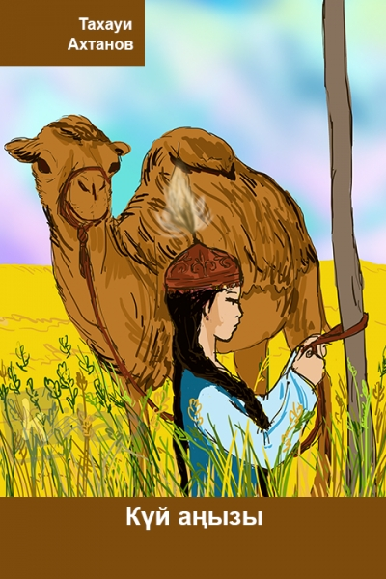
Қашықтықтан оқытудағы менің ұстаныным-
8 сыныпта қазақ әдебиеті пәнінен
Тахауи Ахтановтың
«Күй аңызы» шығармасын оқыту

Slide 3
Сабақтың мақсаты: 8.Т/Ж1.Көркем шығарманың мазмұны мен пішіні.Әдеби шығарманың жанрына байланысты сюжеттік желілерін, эпилог, прологтерді анықтау.
8.А/И1.Әдеби шығарманың композициясы.Композицияны тұтастан бөлшекке,бөлшектен тұтасқа қарай талдау.

Slide 4
Сабақтың эпиграфы:
Күй күшті, тауды – тасты бұзатұғын,
Орнына өз өрнегін сызатұғын.
Талқандап тас кереңді үн оятар,
Дүкені дүниенің қызатұғын.

Slide 6
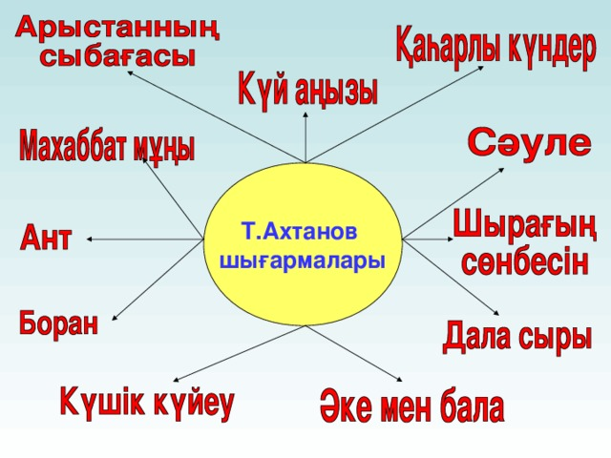

Slide 7
«Күй аңызы» - Т.Ахтановтың ең алғашқы әңгімесі. Әңгіменің негізгі тақырыбы — өнер құдіреті. Естемес деген күйшінің ауыр тағдыры суреттеледі. Шығармада мұңлы да зарлы күйі арқылы ботасы өлген боз інгеннің тақырдай қатып қалған қайыс жонын жұмсартып, тіршілікке нәр беруі сөз болады.

Slide 8
Шығарма кейіпкерлері
Естемес - күйші, тарамыс денелі, қатқыл өңді, егде кісі, тағдырына ыза болған, өкінген адам.
Оразымбет - Естемістің шәкірті

Slide 9
Сөз сандық
Қырқа – ұзыннан ұзақ созылып жатқан биік жер, қыр.
Аруана – бір өркешті таза тұқымды түйенің ұрғашысы
Бошалап кету – ұрғашы малдың төлдеу алдында оңаша кетуі.
Тулақ – жүн сабау үшін немесе төсеніш үшін кептірілген, қатырылған шикі тері.
Тарамыс денелі – еті қашу, сіңірлену, таралу.
Талдырмаш денелі – тал шыбықтай үзіліп тұрған, нәзік, жіңішке.
Көнек – көннен, теріден жасалған бие, түйе саууға арналған ыдыс.
Қағылез – арықша, жұқалтаң, жүріс – тұрысы ширақ, шапшаң.
Қайнар – судың жерден шымырлап шығып жататын көзді жері, бастауы.
Жырада – қар суы жырып кеткен ойдым шұңқыр.
Күйіс қайырмау – жануардың жеген жемін шайнап, қорытпауы.

Slide 10
Композиция – көркем шығарманың құрылысы, тұтастық бірлігі.
“Балық қаңқасы” әдісі
(шығармаға төменде берілген сызба бойынша
талдау жүргізіңдер)

Slide 11
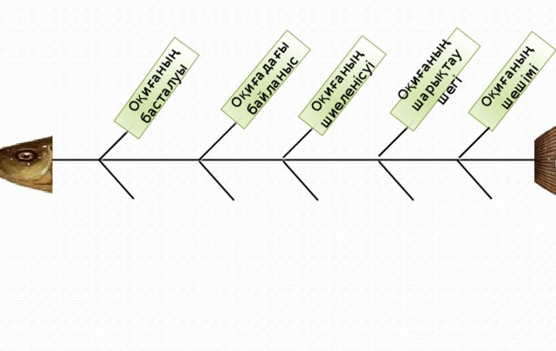

Slide 12
Шығармашылық тапсырма
1.Егер мен күйші болсам...
(Көркем шығарманың мазмұны мен пішінін талдай отырып, күйші бейнесіне енеді.)
2.“Күй аңызы” әңгімесінен үзінді жатқа оқу
(Шығарманың жанрына байланысты сюжеттік желілерін, эпилог, прологтерді анықтай отырып, әңгімеден өзіне ұнаған үзіндіні таңдау)

Slide 13
Үй тапсырмасы:
“Қазақ күй өнері”
деген тақырыпта шығарма жазу.

Slide 14
Кері байланыс
1.Бүгінгі сабақтан алған әсерім.....................................
2.Сабақта не үйрендім?....................................................
3.Тапсырманы орындауда туындаған қиыншылықтарым:............................................................................

